Slide 1
性能优化之
减小Webpack打包文件大小

Slide 2
虽然把我们用到的JS文件全部打包一个可以节省请求数，但如果打包后的JS文件过大，首屏加载时间将非常久，很容易出现白屏现象。

Slide 3
解决方案

Slide 4

提取第三方库
// 提取公共库
entry: {
app: [ './src/index' ],
vendors: ['react', 'react-dom', 'react-redux', 'redux', 'react-router',
'crypto-js', 'object-assign', 'brace']
},
// 生成vendors.bundle.js
output: {
plugins: [
...
new webpack.optimize.CommonsChunkPlugin('vendors', 'vendors.bundle.js')
...
]
}

Slide 5
代码压缩
Webpack 自带了一个压缩插件 UglifyJsPlugin，只需要在plugins里配置即可
new webpack.optimize.UglifyJsPlugin({
compress: {
warnings: false
},
output: {
comments: false
}
})

Slide 6
小图片转base64
配置url-loader，把尺寸小图片转换成base64，减少网络请求
loaders:[
...
{
test: /\.(svg|png|jpg|jpeg|gif|ico)$/,
//小于10K的图片转为base64
loader: ‘url-loader?limit=10240’}
...
]

Slide 7
大招：代码分割，按需加载
http://webpack.github.io/docs/code-splitting.html
在大型的 web 应用中，把所有的代码合并进同一个文件的做法会导致效率低下，特别是有些代码块仅在某些场景才用到。webpack 有个特性能能把代码库拆能可按需加载的块，这些块再其它打包器中会被命名为「层」、「卷」或「片段」。这个特性就是「代码分割」。

Slide 8

代码分割：require.ensure
语法：
require.ensure(dependencies: String[], callback: function(require), chunkName: String)
require.ensure([], function(require) {
require("./module_a");
}, 'moduleA');
require.ensure([], function(require) {
require("./module_b");
}, 'moduleB');

Slide 9
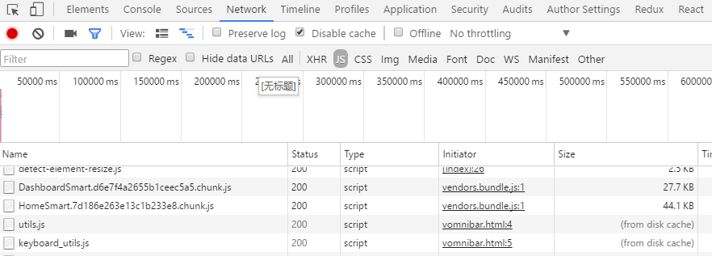
按需加载：getComponents
语法：getComponent(nextState, callback)
<Route path='home' getComponent={(location, callback) => {
require.ensure([], function (require) {
callback(null, require('./containers/home.js'))
}, 'HomeSmart')
}} />

Slide 10
其它尝试
Lodash处理 app减小50K
处理大尺寸的图片 app减小83K
new webpack.IgnorePlugin(/jquery$/)，忽略jquery后：app减小83K，但会报错
new webpack.optimize.DedupePlugin()，app 减小35K
提取一张50K的gif,各包都减少几十K

Slide 11
优化对比
- 处理前：app=4731KB/1.4M，vendor=241KB/85.9KB
- 处理后：app=1834KB/555KB，vendor=578KB/199KB
* /后的大小为开启gzip后的大小

Slide 12
辅助工具

Slide 13
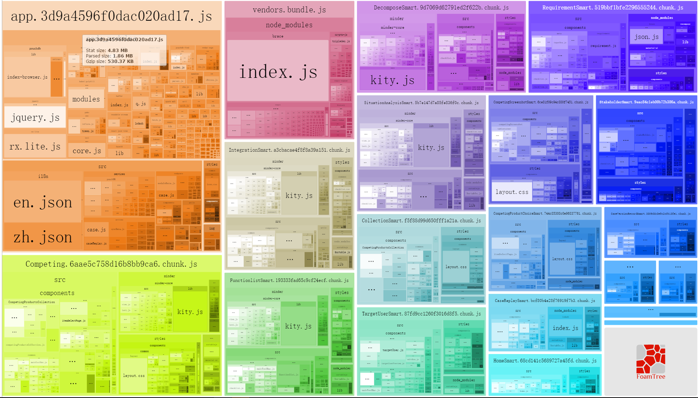
webpack-bundle-analyzer
安装:
npm install --save-dev webpack-bundle-analyzer
在webpack配置文件里引入
var BundleAnalyzerPlugin = require('webpack-bundle-analyzer').BundleAnalyzerPlugin
在plugins里添加
new BundleAnalyzerPlugin()

Slide 14
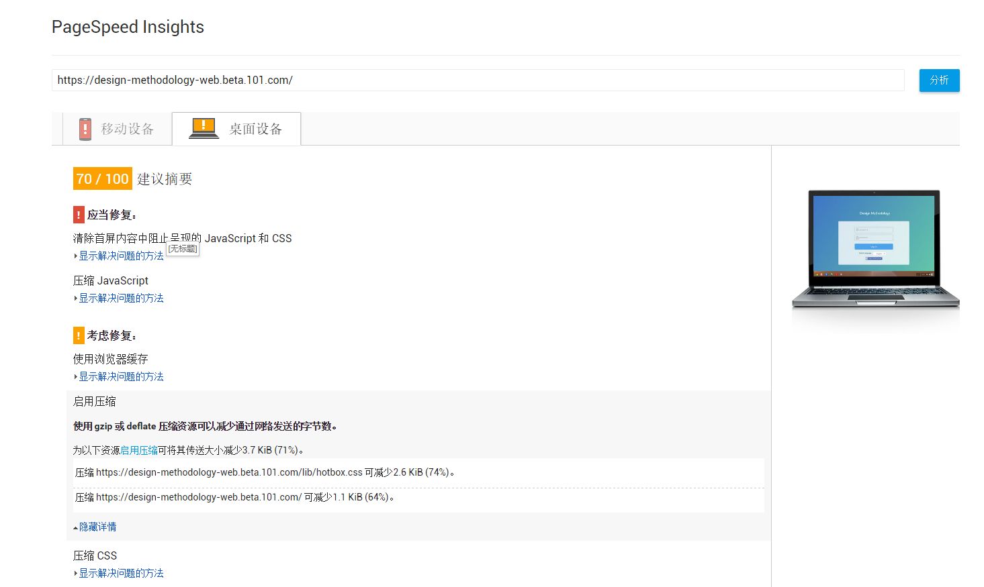
PageSpeed Insights
https://developers.google.com/speed/pagespeed/insights

Slide 15
优化的面很广，今天分享只是一小点

Slide 16
谢谢！

